Slide 1
Portfolio ReStyle AI
視覺傳達設計 · Visual communication design
Human–AI layout collaboration · 人機協作版面實驗
組員 Members
郭曉玥 (Guo Xiaoyue) · MC569254
劉佳群 (Liu Jiaqun) · MC569293

Slide 2
Why this matters 問題背景
Problem · 作品集不只是「好看」
Portfolios are narrative + craft—not only pretty pictures. / 作品集是敘事與工藝，不只是漂亮畫面。
Restructuring order, grid, and tone is repetitive; it steals time from concept work. / 重排順序、網格、色調很耗時，擠壓概念發想時間。
We need a tool that assists without replacing designer judgment. / 需要「輔助」設計師判斷的工具，而非取代。

Slide 3
Concept 核心概念
Re-interpret, don’t replace
Re-interpret SVG/PDF with clear intent: palette, style, canvas, narrative order. / 以色系、風格、畫布、敘事順序重新詮釋既有稿件。
Three variants per page → designer chooses (studio critique loop). / 每頁三種版本 → 設計師選擇，貼近工作室評圖流程。
Export SVG (edit further) or merged PDF (share / print). / 匯出向量 SVG 或合併 PDF，便於再編輯與交付。

Slide 4
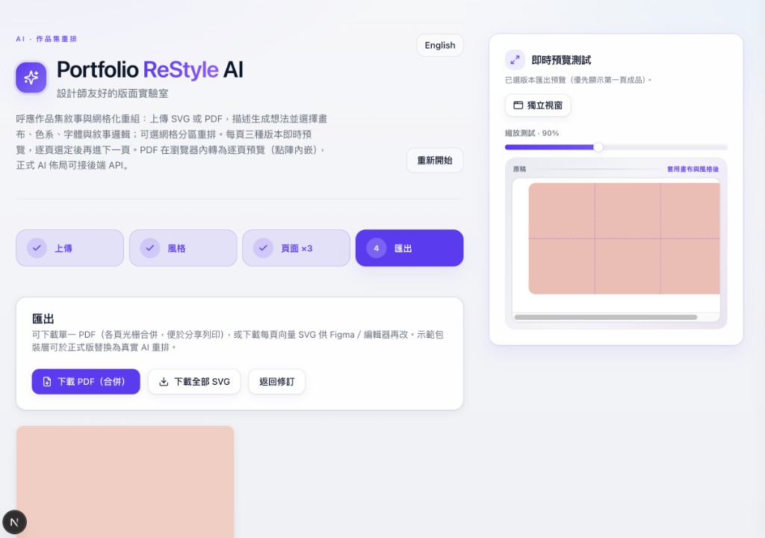
UX Flow 1 上傳導入
Upload / PDF import
Upload 上傳• SVG：直接導入並分頁 (SVG import & page split)• PDF：pdf.js 逐頁渲染 + 抽取文字座標 (render & extract text coords)目標：可重排、可選擇的結構 (structure for remix)

Slide 5
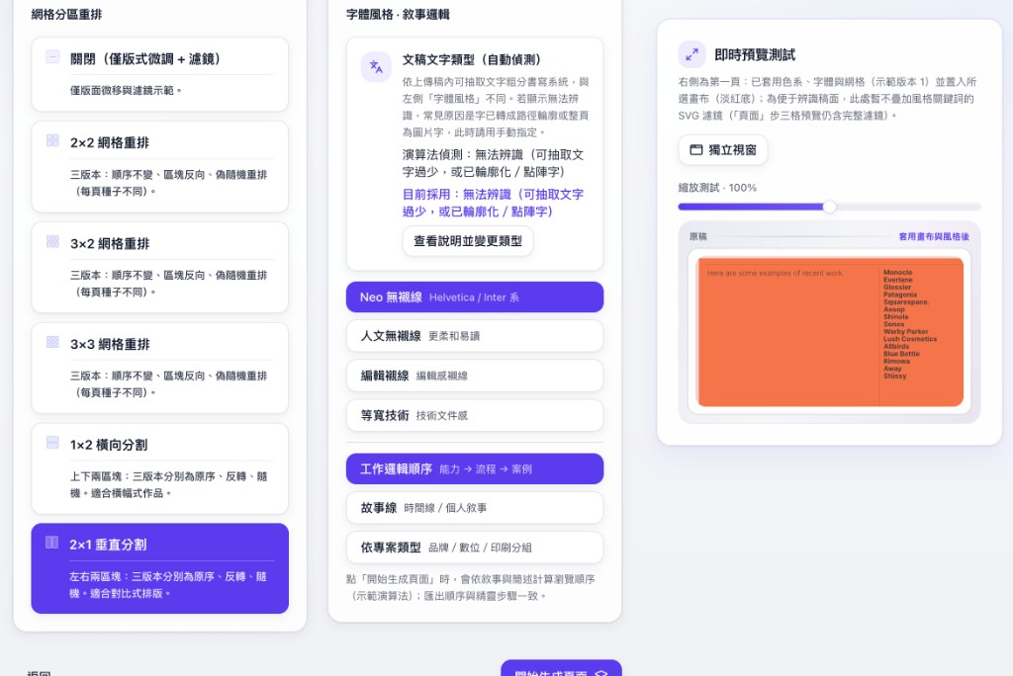
UX Flow 2 選項 Options
Palette / Style / Canvas / Narrative / Grid
Options 選項• 色系 + 風格關鍵詞：即時濾鏡/字色方向 (live palette/style filters)• 畫布尺寸 + 敘事邏輯：影響比例與頁序 (canvas & narrative ordering)• 網格重排 + tile 微調：拖曳寫入構圖 (grid remix + tile nudge)目標：可視化方向、可比較、可迭代 (visual, compare, iterate)

Slide 6
UX Flow 3 頁面 Pages ×3
Choose a variant per page
Pages 頁面×3• 每頁 3 版本：快速比對，再鎖定構圖 (3 variants per page)• Before/After：分開看顏色與版式位移 (separate color vs layout)• WebGL/2D 預覽：同一套 SVG 來源 (consistent SVG preview)目標：降低決策成本、加速定稿 (faster decisions)

Slide 7
UX Flow 4 匯出 Export
Deliverables: PDF / SVG
Export 匯出• 下載合併 PDF：分享/列印用 (merged PDF for share/print)• 下載每頁 SVG：給 Figma/編輯器精修 (per-page SVG for refinement)• 保留所選版本设置：含網格重排/微調 (keeps chosen settings)目標：輸出可交付設計稿 (deliverable output)

Slide 8
Design thinking 設計思維
From layout pain → clear workflow
Empathize: repetitive layout work (order/grid/spacing) steals time → designer stays in control. / 同理：重复的版面排版（页序/网格/字距）会占用时间 → 设计师保持掌控。
Define: assist decisions, not replace authorship — keep authorship and taste. / 定义：辅助决策而非取代创作权——保留创作主导与审美品味。
Ideate: wizard + persistent dock + only 3 variants per page → faster comparison. / 发想：精灵流程 + 持续侧栏预览 + 每页仅 3 个版本 → 更快对比。
Prototype: bilingual UI + grid remix + tile nudge + before/after compare for readability. / 原型：双语界面 + 网格重排 + tile 微调 + Before/After 对比，用于提升可读性。
Test: synchronize previews across steps and keep typography hierarchy stable (e.g. 1×2 grids). / 测试：各步骤预览保持同步，并确保字体现层级稳定（例如 1×2 网格）。

Slide 9
Design system principles 版面設計原則
Aesthetic consistency, faster decisions
Principle 原則 | How it appears in UI 具體呈現在介面
Whitespace 留白 | Cards use padding + gap; dock preview keeps focus. / 卡片使用 padding + gap；dock 預覽保持焦點。
Visual hierarchy 視覺層級 | Purple titles + muted body; consistent left alignment. / 紫色標題 + 低飽和正文；左對齊一致。
Grid as sketch tool 網格即草圖 | 2×2 / 1×2 / 2×1 presets + tile nudge for iteration. / 2×2 / 1×2 / 2×1 預設 + tile nudge 迭代構圖。
Color contrast 對比與可讀性 | Before/After separates hue vs layout for confident decisions. / Before/After 分開看色相 vs 版式，提升決策信心。
Bilingual clarity 雙語清晰 | Language toggle with persistent preference via localStorage. / 語言切換透過 localStorage 記住偏好。

Slide 10
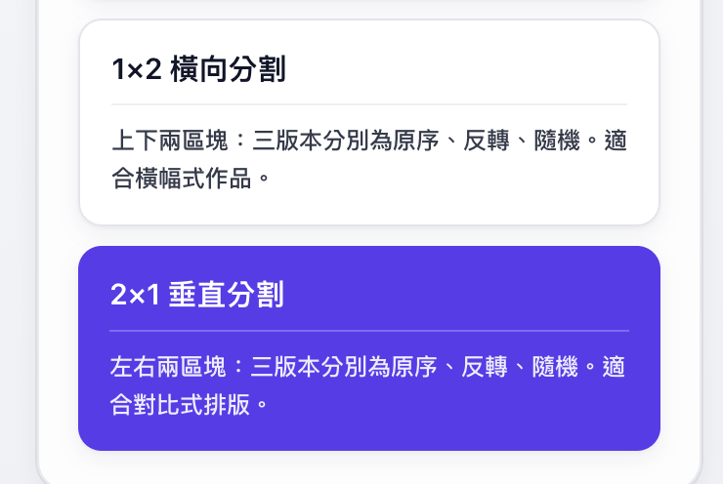
Demo script 演示腳本
For your screen recording / video
1. Show language toggle（中文 ↔ English）。/ 展示雙語切換（中文 ↔ English）。
2. Upload SVG/PDF and change palette/style/grid in the Options dock. / 上傳 SVG/PDF 並在 Options dock 改色系/風格/網格。
3. Use Before/After to separate hue decisions from layout decisions. / 使用 Before/After 分開看色相決策與版式決策。
4. Select one variant per page (including 1×2 / 2×1 asymmetric presets). / 每頁選一個版本（含 1×2 / 2×1 非對稱預設）。
5. Export merged PDF + per-page SVG for further refinement. / 匯出合併 PDF + 每頁 SVG 供後續精修。

Slide 11
Reflection 反思
Design focus · Next steps
What worked: clear type hierarchy + stable dock preview for confident decisions. / 有效之處：清晰字體層級 + 穩定 dock 預覽，讓決策更有把握。
What to improve: finer typography controls and more layout-ready components. / 接續改進：更細字體控制與更多可直接用的版面元件。
Ethics: API keys only in .env.local; no training on user uploads in this prototype. / 倫理：API 金鑰只在本機；此原型不對用戶上傳做訓練。

Slide 12
Appendix: Tech 技術附錄
Brief — grading focus stays on design
Stack: Next.js, Tailwind, Zustand; optional Gemini for copy / vision / order. / 技術：Next.js、Tailwind、Zustand；可選 Gemini 用於文案/視覺/排序。
API: Google AI Studio https://aistudio.google.com/apikey / API：Google AI Studio（https://aistudio.google.com/apikey）
Docs: https://ai.google.dev/gemini-api/docs / 文件：https://ai.google.dev/gemini-api/docs
Repo: github.com/macaumonsoon/Portfolio-ReStyle-AI / 專案程式庫：https://github.com/macaumonsoon/Portfolio-ReStyle-AI

